Slide 1









Program de Instruiri și Schimburi de Experiență
a Specialiștilor din cadrul Întreprinderilor de Alimentare cu Apă
și de Canalizare Membre AMAC

Slide 2
Modul 2: Resurse Umane
2.1. Managemenul Resurselor umane
Cuprins:
• Coordonarea unui departament de resurse umane
• Planificarea strategică a resurselor umane
Lector: Vicu Grasu
Șef Serviciu Resurse Umane

Slide 3
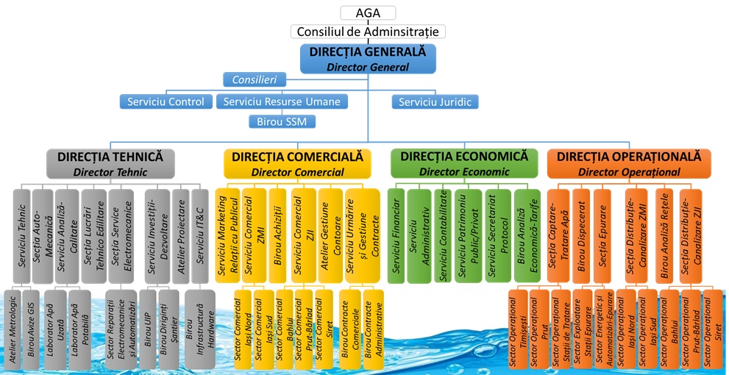

Slide 4
Structura pe categorii profesionale

Slide 5
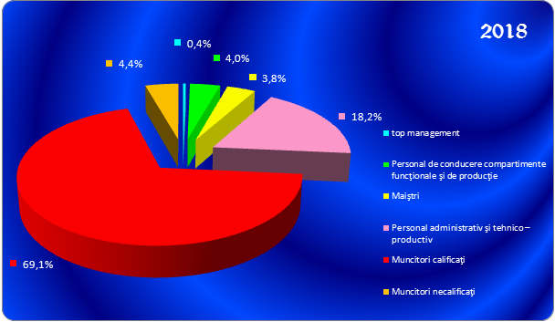
Repartiţia procentuală pe categorii profesionale

Slide 6




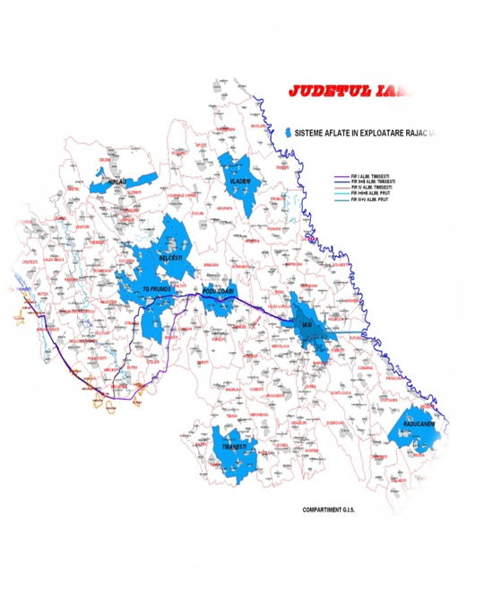
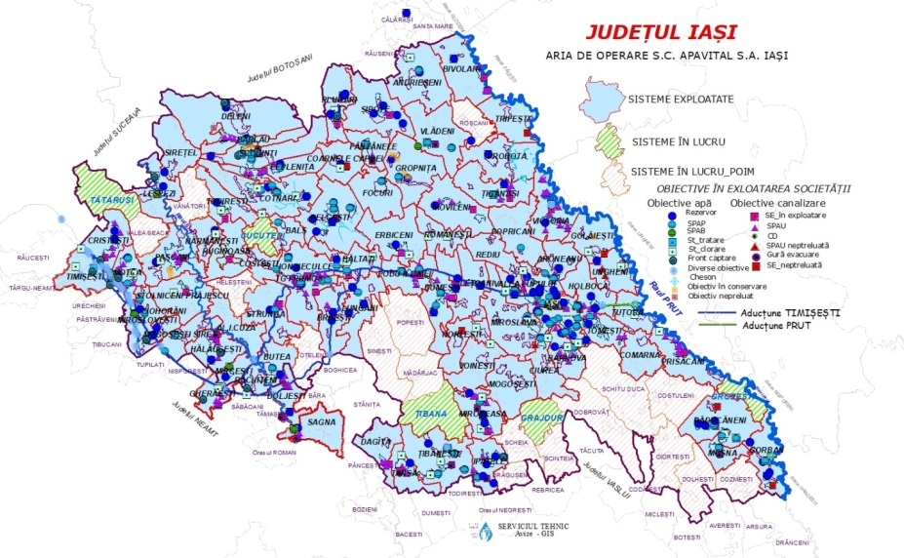

Evoluția ariei de operare și a numărului de personal
1316

Slide 7
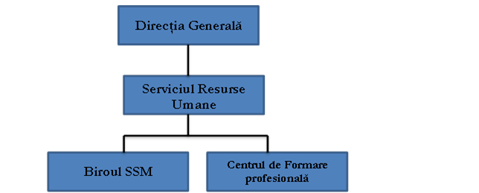
Structura Serviciului Resurse Umane
Serviciul Resurse Umane din cadrul S.C. APAVITAL – S.A. regrupeaza un numar de 14 angajati, care desfasoara cea mai mare parte a activitatilor arondate functiunii de administrare de personal la nivelul organizatiei.
  Un şef serviciu
  Doi economişti
  Patru specialişi resurse umane
  Un specialist formare profesională
  Un şef birou SSM
  Un medic medicina muncii
  O asistentă medicală
  Trei specialişti SSM PSI
Societatea are un număr de 1316 angajaţi iar ponderea personalului incadrat la nivelul Serviciului Resurse Umane in totalul personalului organizatiei este de 0,6%.

Slide 8
Funcțiile exercitate la nivel de SRU:
RECRUTARE ŞI SELECŢIE
PLANIFICARE A RESURSELOR UMANE
DEZVOLTARE A RESURSELOR UMANE
EVALUARE A PERFORMANŢEI ANGAJAŢILOR
EVIDENȚA PERSONALULUI ŞI CALCULUL TIMPULUI LUCRAT
ANALIZA ŞI PROIECTARE A POSTURILOR DE MUNCĂ

Slide 9
Atribuţii generale de MRU:
Toate departamentele din cadrul societăţii exercită o serie de funcţii specifice managementului resurselor umane şi au atribuţii la nivelul lor de competenţă în ceea ce priveşte personalul arondat.
Atribuţiile comune tuturor acestor departamente, sunt:
Elaborarea fişei de post pentru toate posturile din subordine;
Participarea la etapele de recutare şi selecţie de personal (interviuri, probe practice, etc.)
Redactarea foilor colective de pontaj şi evidenţierea timpului lucrat şi nelucrat;
Planificarea personalului în ceea ce priveşte previzionarea necesarului de personal la nivelul lor de competenţă;
Asigurarea condiţiilor de muncă din perspectiva normelor de securitate şi sănătate în muncă (instructaje periodice, dotarea cu echipamente, etc.);
Analiza factorilor de risc la locul de muncă;
Participarea la asigurarea sistemului motivaţional al angajaţilor (propuneri de premieri, participarea la evaluarea angajaţilor, propuneri de majorări salariale, acordare de sporuri, etc.)
Organizarea de evenimentele ce ţin de cultura organizaţională a societăţii (manifestări sportive cu ocazia zilei Apavital, ziua femeii, etc.)
Elaborarea formularelor, procedurilor şi instrucţiunilor de lucru ce intră în structura Sistemului de Management Integrat al Calităţii;
Participarea la procesul de evaluarea anuală a performanţelor angajaţilor;
Participarea la întocmirea planurilor anuale de formare profesională;
Intocmirea tuturor formularelor solicitate de Serviciul Resurse Umane în vederea colectării informaţiilor corecte şi la timp ce ţin de analizele de post, fişe de post, indicatori de performanţă, etc.
Participarea la intreţinerea bazei de date privind gestionarea personalului propriu.

Slide 10
2.2. Recrutarea și selecția personalului
Lector: Cristina Șentea-specialist resurse umane
Serviciul Resurse Umane – SC APAVITAL SA
1. Scopul și etapele unui proces de recrutare și selecție
2. Prevederi legale
3. Prezentarea procedurii de lucru specifice si a documentelor întocmite

Slide 11
1.Scopul și etapele unui proces de recrutare și selecție
Procesul de recrutare si selecție are scopul de a asigura personal competent și calificat necesar activităților organizației, avându-se în vedere asigurarea calităţii serviciilor şi produselor furnizate către clienţi.
Desfășurarea unui proces de recrutare si selecție cuprinde 2 etape distincte:
Recrutarea - etapa in care se stabilește lista de recrutare (candidați eligibili pentru ocuparea unui post vacant);
Selecția – etapa în care se alege (prin diverse metode: interviu, probă practică, probă scrisă etc.) candidatul cel mai potrivit din lista de recrutare, pentru ocuparea unui post vacant

Slide 12

2. Prevederi legale
Legea nr 53/2003 (Codul Muncii): Art. 29
(1) Contractul individual de muncă se încheie după verificarea prealabilă a aptitudinilor profesionale şi personale ale persoanei care solicită angajarea.
(2) Modalităţile în care urmează să se realizeze verificarea prevăzută la alin. (1) sunt stabilite în contractul colectiv de muncă aplicabil, în statutul de personal - profesional sau disciplinar - şi în regulamentul intern, în măsura în care legea nu dispune altfel.”

Slide 13

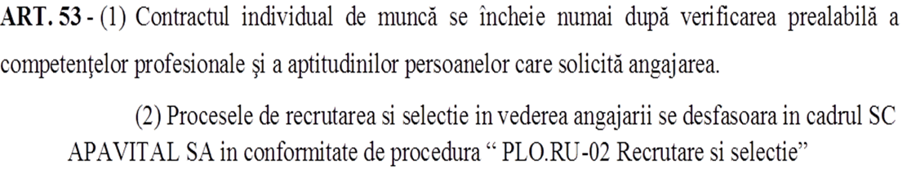

Slide 14
3.Prezentarea procedurii de lucru specifice si a documentelor întocmite
Procedura de lucru operațională = prezentarea standardizată, în scris, a tuturor paşilor ce trebuie urmaţi, a metodelor de lucru stabilite şi a regulilor de aplicat, precum și a părților implicate în vederea realizării unei activităţi.
In condițiile existenței unui sistem de management integrat in cadrul SC APAVITAL SA, toate activitățile importante sunt procedurate, cu scopul de a standardiza activitățile si procesele de muncă in scopul asigurării unui anumit nivel de calitate al acestora.
Iniţierea procesului de recrutare şi selecţie se face la solicitarea compartimentelor din cadrul societății, cu aprobarea directorului general, după transmiterea prealabila a posturilor vacante către Agentia nationala de ocupare a forței de muncă.

Slide 15
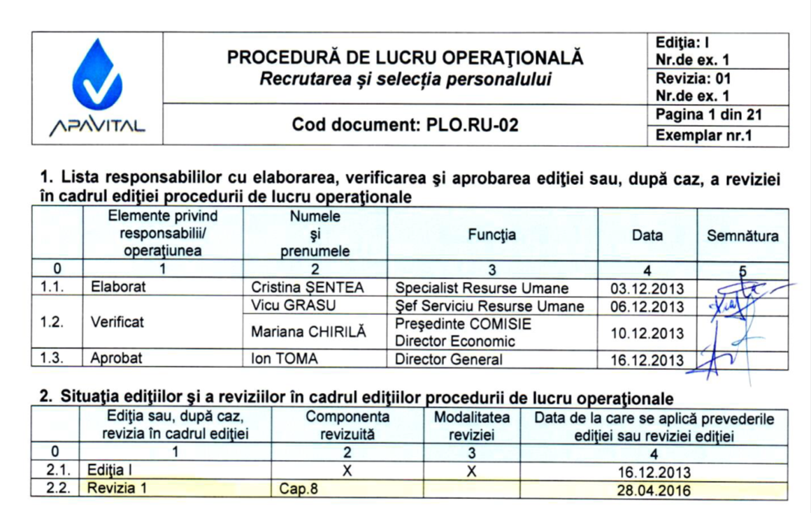

Slide 16
Primul pas important in activitatea de recrutare îl reprezintă conceperea fișei postului, document pe baza căruia se vor stabili condițiile obligatorii pe care trebuie să le indeplinească ocupantul postului, precum și metodele de recrutare adecvate: anunț de concurs pe site-ul propriu, in mass-media, pe site-uri de recrutare, prin utilizarea serviciilor unor firme specializate etc.
Anunțul de concurs va cuprinde elementele necesare privind desfășurarea procesului de recrutare si selecție:
- denumirea postului vacant pentru care se organizează concursul;
- data, ora şi locul de desfăşurare a concursului;
- condiţiile de participare;
- probele de concurs;
- condiţiile de contestare a rezultatului concursului;
- extras din fişa postului: principalele sarcini de serviciu
- tematica şi bibliografia pentru testul scris(atunci cand este cazul)

Slide 17
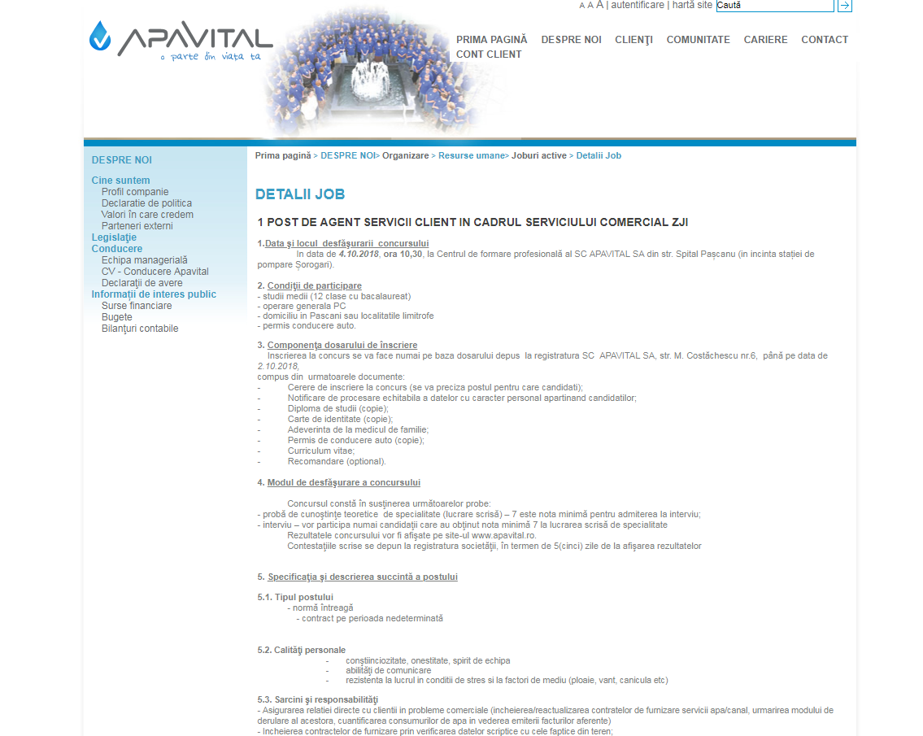

Slide 18
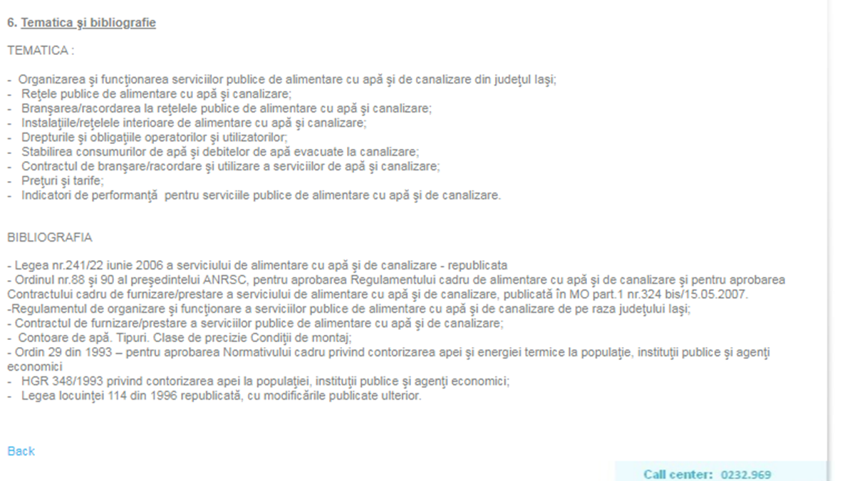

Slide 19
In urma desfașurării probelor de concurs se va incheia un proces-verbal, semnat de către comisia de recrutare si selecție, in care se vor consemna rezultatele procesului de recrutare si selectie.
Rezultatele vor fi aduse la cunoștința candidaților, prin afișare pe site, aceștia având posibilitatea de a formula o contestație , în termenul prevăzut in anunț.
Contestațiile vor fi soluționate de către o comisie numită prin decizie a directorului general, soluția emisă fiind definitivă, urmând a se încheia contractele de muncă in cazul candidaților admiși.

Slide 20
2.3. Evaluarea performanțelor profesionale
Lector: Cristina Șentea-specialist resurse umane
Serviciul Resurse Umane – SC APAVITAL SA
1. Scopul evaluării performanțelor profesionale ale salariaților
2. Prevederi legale
3. Prezentarea procedurii de lucru specifice si a documentelor întocmite

Slide 21
1. Scopul evaluării performanțelor profesionale ale salariaților
Evaluarea performanțelor profesionale reprezintă un instrument de management, la proiectarea căruia se vor avea în vedere cele 2 aspecte principale : cel privind managementul resurselor umane și cel juridic.
Rezultatele evaluării profesionale pot fi utilizate în vederea : a)stabilirii gradului de compatibilitate a persoanei evaluate cu cerințele cuprinse în fișa postului; b)stabilirii obiectivelor profesionale individuale pentru perioada de evaluare următoare; c)fundamentării activității de promovare; d)fundamentării activității de recompensare; e)identificării nevoilor de formare profesională continuă; f) validării programelor de recrutare, selecție, încadrare și formare profesională continuă; g) înlesnirii dialogului oficial dintre șef și subordonat în vederea îmbunătățirii performanței profesionale; h)selecției salariaților prealabile operării unei concedieri colective; i) selecției salariaților corespunzători/necorespunzatori profesional.

Slide 22
2. Prevederi legale
Legea nr. 53/2003 (Codul Muncii):
“Art. 17.
(1) Anterior incheierii sau modificarii contractului individual de munca, angajatorul are obligatia de a informa persoana selectata in vederea angajarii ori, dupa caz, salariatul, cu privire la clauzele esentiale pe care intentioneaza sa le inscrie in contract sau sa le modifice.
(2) Obligatia de informare a persoanei selectate in vederea angajarii sau a salariatului se considera indeplinita de catre angajator la momentul semnarii contractului individual de munca sau a actului aditional, dupa caz.
(3) Persoana selectata in vederea angajarii ori salariatul, dupa caz, va fi informata cu privire la cel putin urmatoarele elemente: a) identitatea partilor; b) locul de munca sau, in lipsa unui loc de munca fix, posibilitatea ca salariatul sa munceasca in diverse locuri; c) sediul sau, dupa caz, domiciliul angajatorului; d) functia/ocupatia conform specificatiei Clasificarii ocupatiilor din Romania sau altor acte normative, precum si fisa postului, cu specificarea atributiilor postului; e) criteriile de evaluare a activitatii profesionale a salariatului aplicabile la nivelul angajatorului.”

Slide 23
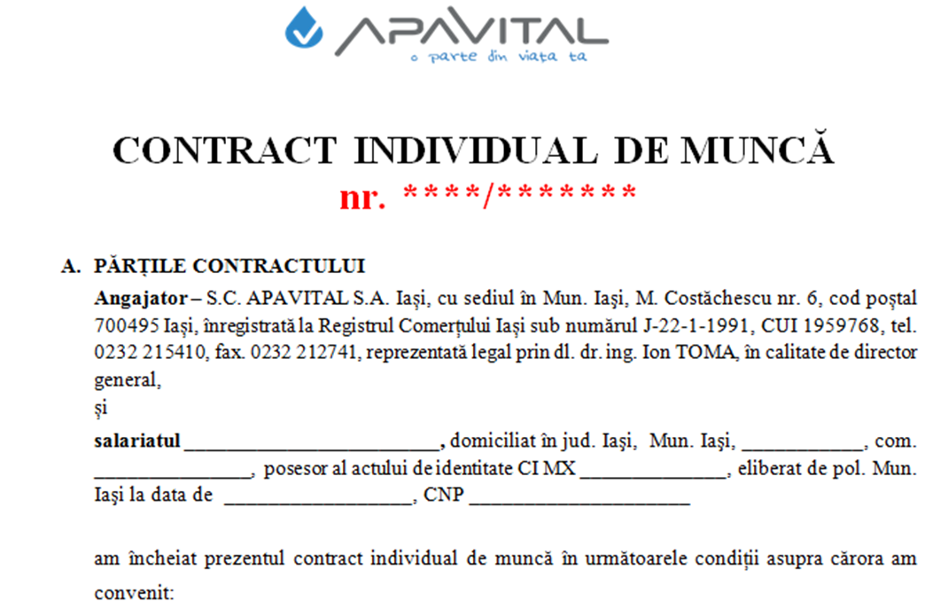
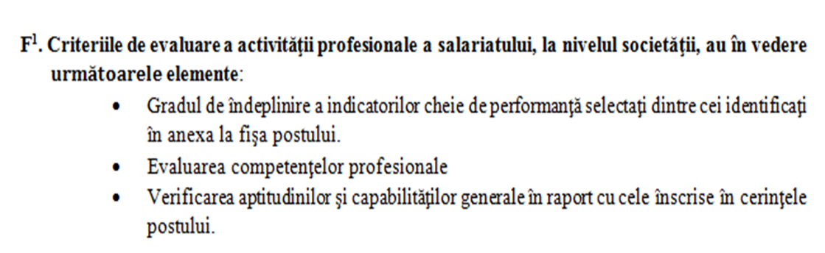

Slide 24
Legea nr. 53/2003 (Codul Muncii):
“Art.242. Regulamentul intern cuprinde cel putin urmatoarele categorii de dispozitii: a) reguli privind protectia, igiena si securitatea in munca in cadrul unitatii; b) reguli privind respectarea principiului nediscriminarii si al inlaturarii oricarei forme de incalcare a demnitatii; c) drepturile si obligatiile angajatorului si ale salariatilor; d) procedura de solutionare a cererilor sau a reclamatiilor individuale ale salariatilor; e) reguli concrete privind disciplina muncii in unitate; f) abaterile disciplinare si sanctiunile aplicabile; g) reguli referitoare la procedura disciplinara; h) modalitatile de aplicare a altor dispozitii legale sau contractuale specifice; i) criteriile si procedurile de evaluare profesionala a salariatilor.”

Slide 25
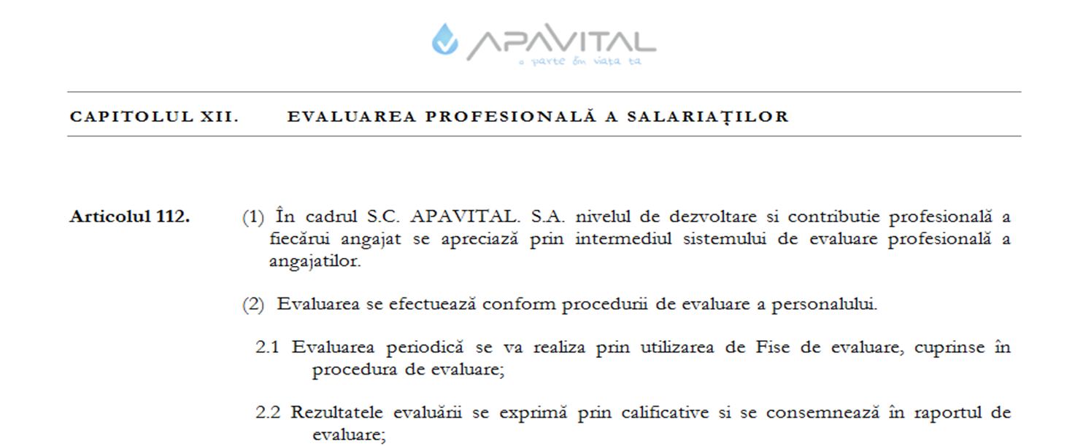
Regulamentul intern al SC APAVITAL SA :

Slide 26
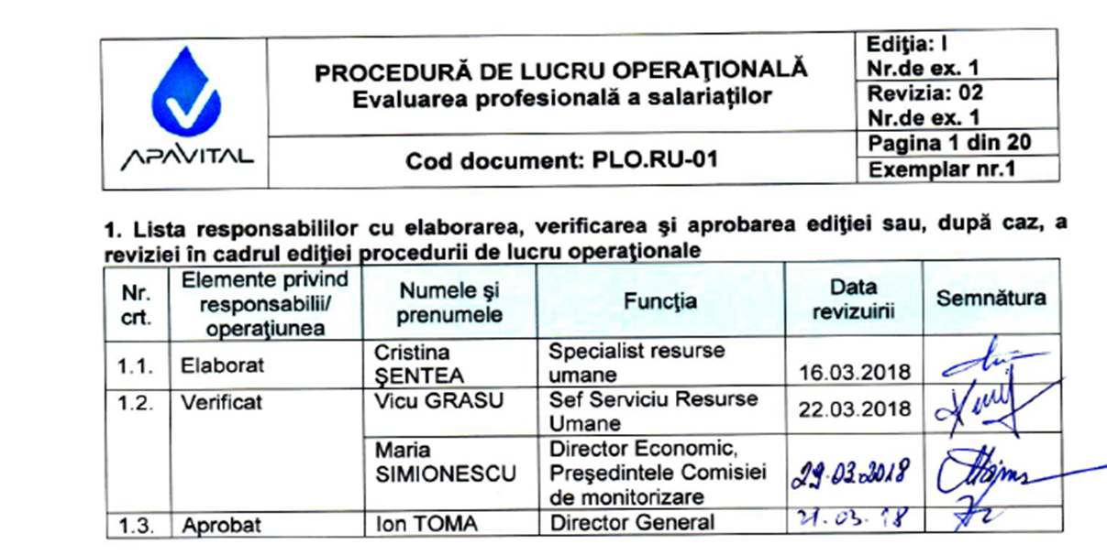
3.Prezentarea procedurii de lucru specifice si a documentelor întocmite

Slide 27
Rolul procedurii de lucru :
- Stabileşte modul în care se planifică – efectuează - verifică activităţile şi procesele legate de evaluarea profesională a angajaţilor în cadrul S.C. APAVITAL S.A.
- Acţionează pentru remedierea neconformităţilor identificate în raport cu evaluarea profesională.
- Asigură conformitatea cu cerinţele Codului Muncii, ale standardelor de referinţă ale Sistemului de management integrat şi ale celorlalte documente de referinţă.
- Stimulează un climat organizaţional bazat pe performanţă la nivelul societăţii, menit să asigure conformitatea serviciilor asigurate de către aceasta.
Evaluarea profesională a salariaților este o activitate anuală obligatorie la nivelul S.C. Apavital S.A., fiind structurată pe 3 module distincte, după cum urmează:
EV1 -Evaluare pe baza indicatorilor cheie de performanţă ai postului (KPI);
EV2 - Evaluare pe baza cunoștințelor profesionale specifice;
EV3 - Evaluare pe baza competențelor socio-profesionale generale.
Modulele de evaluare sunt completate in sistem informatic de catre seful ierarhic, pentru fiecare salariat din subordine.

Slide 28
EV1 - Evaluarea pe baza indicatorilor cheie de performanță (KPI) se realizează exclusiv la nivelul acelor indicatori aduși la cunoștința angajatului și care au fost asumați de către aceștia prin semnătură.
Evaluarea pe baza KPI are rolul principal de a creste gradul de obiectivitate al procesului de evaluare și se va finaliza cu unul dintre următoarele calificative intermediare:
Corespunzător – calificativ acordat exclusiv în situația în care toți KPIsunt îndepliniți de angajat;
Necesită îmbunătățiri – calificativ acordat exclusiv în situația în care 1 KPI nu este îndeplinit de angajat.
Necorespunzător – calificativ acordat exclusiv în situația în care 2 sau mai mulți KPI nu sunt indepliniti.
EV2- Evaluarea pe baza cunoștințelor profesionale specifice se va realiza prin test scris, urmând ca în funcție de rezultatele testării, angajații să primească unul dintre următoarele calificative intermediare:
Foarte slab – în situația în care angajatul obține între 0,00 și 4,00 puncte la testul scris;
Slab – în situația în care angajatul obține între 4,01 și 6,00 puncte la testul scris;
Mediu - în situația în care angajatul obține între 6,01 și 8,00 puncte la testul scris;
Bine – în situația în care angajatul obține între 8,01 și 9,00 puncte la testul scris;
Foarte bine - în situația în care angajatul obține între 9,01 și 10,00 puncte la testul scris.
*EV2 este un modul opțional, ce se aplică la solicitarea șefilor de unități ierarhice, cu aprobarea conducerii societații, la un interval de minim 5 ani.

Slide 29
EV3 - Evaluarea pe baza competențelor socio-profesionale generale se va realiza pe baza percepției șefului ierarhic direct, prin calcularea mediei ponderate a punctajelor acordate de superiorul ierarhic direct, conform criteriilor din fișa de evaluare a competențelor socio-profesionale specifice postului, finalizându-se prin acordarea unuia dintre calificativele intermediare: Foarte bine, Bine, Mediu, Slab, Foarte slab.
Calificativul final anual obținut de către fiecare salariat se calculeaza conform unei matrici de calcul, dintr-o combinație a calificativelor intermediare aferente celor 3 module de evaluare EV1, EV2 și EV3.

Slide 30
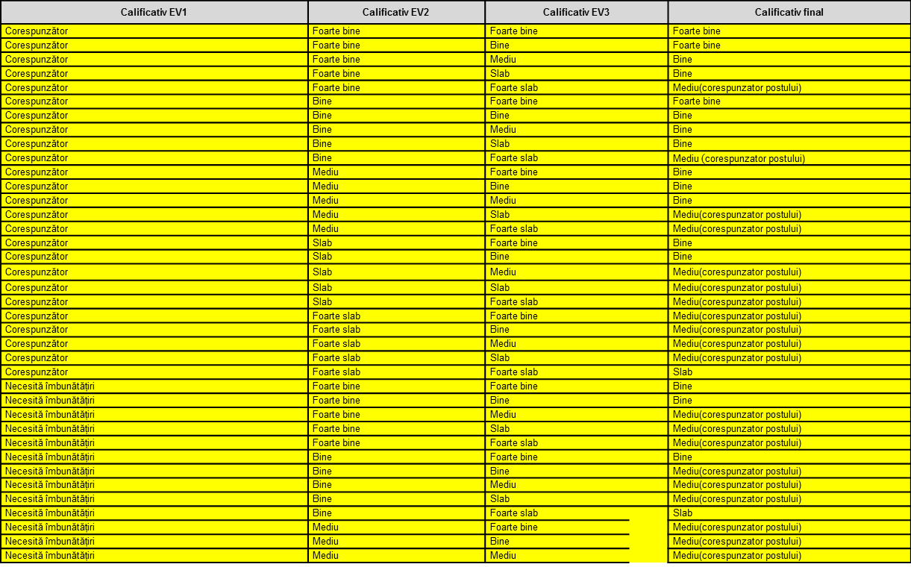

Slide 31
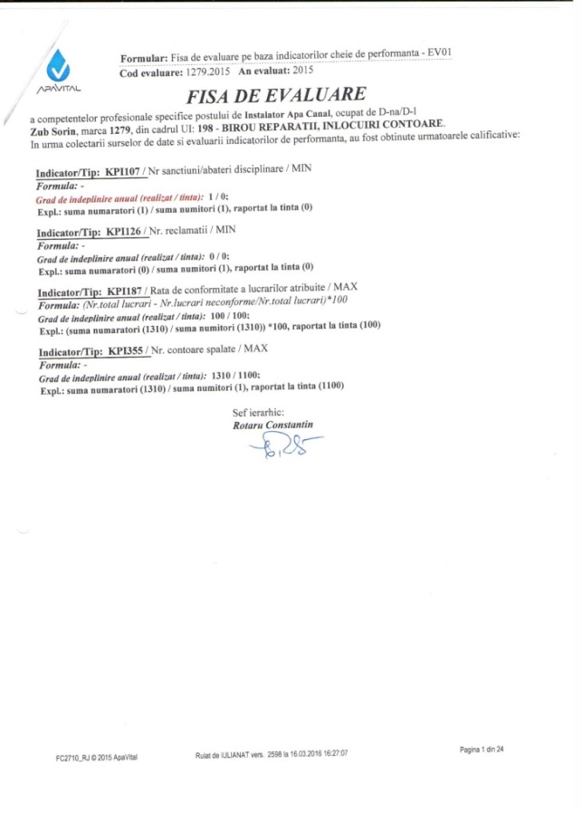
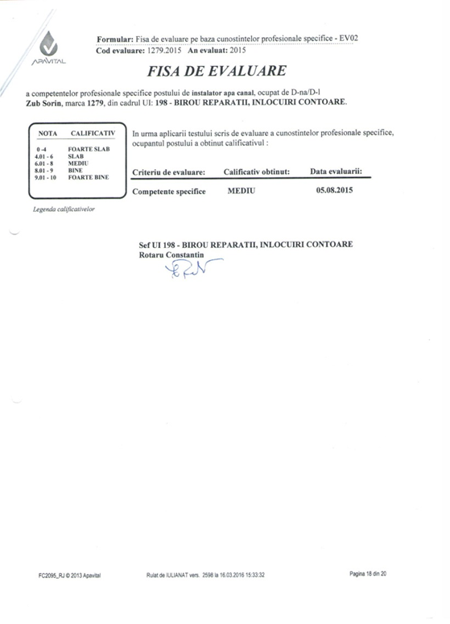
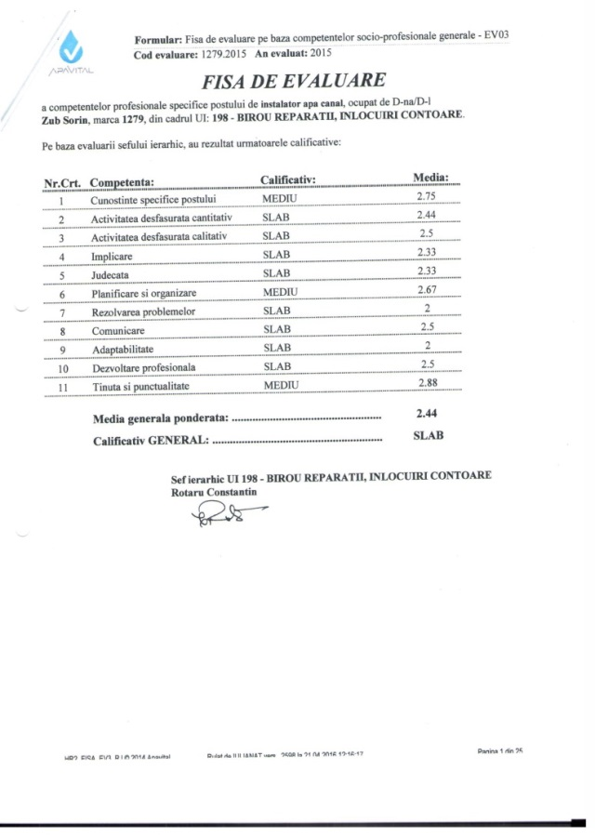
Calificativele intermediare sunt consemnate in Fișele de evaluare EV1, EV2 și EV3:

Slide 32
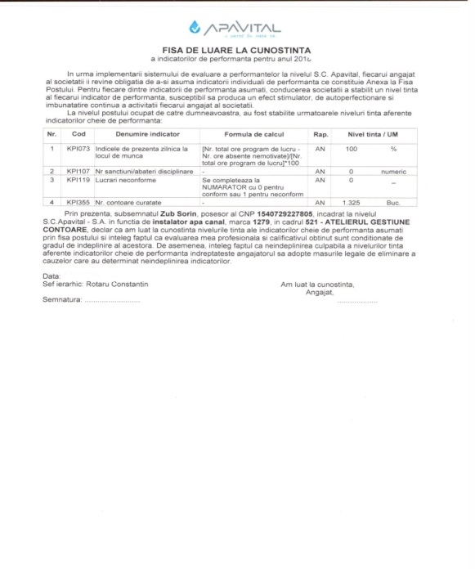
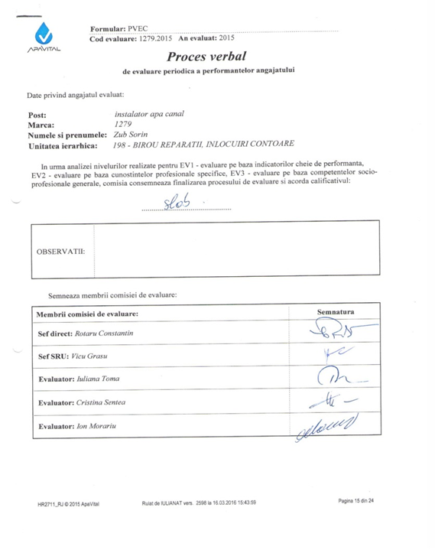
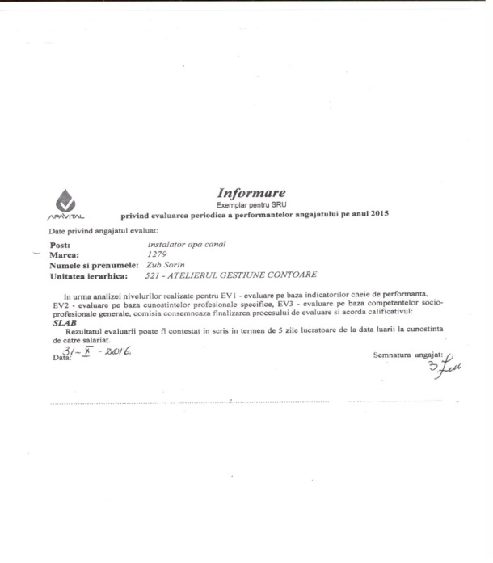
Indicatorii de performanța KPI sunt aduși la cunoștința salariaților anual, sub semnatură, prin “Fișa de luare la cunoștința a KPI “. Rezultatul final al evaluarii individuale este sintetizat într-un “Proces-verbal de evaluare”, în care angajatului evaluat I se atribuie unul dintre următoarele calificative: Foarte bine , Bine, Mediu(corespunzator postului), Slab, Foarte slab. Calificativul final este comunicat anual fiecarui salariat, sub semnatură, prin “Informarea privind evaluarea periodica a angajatului ”.

Slide 33
Salariații au dreptul de a contesta calificativul acordat, in termen de 5 zile de la luarea la cunoștință, iar contestația va fi analizată de către o comisie de soluționare a contestațiilor compusă din:
- directorul general al societatii
- directorii direcțiilor din care provin salariații contestatari;
- reprezentantul desemnat de organizația sindicală;
- șeful Serviciului juridic
- alți specialiști interni/externi (optional).
Soluția stabilită de către aceasta comisie este definitivă, putând fi contestată apoi doar in instanțele de judecată.

Slide 34
2.4. Centrul de Formare Profesională
Lector: Narcisa Popescu
Serviciu Resurse Umane
Modul 2: Resurse Umane

Slide 35
2.5. Planul Anual de Formare Profesională
Lector: Narcisa Popescu
Serviciu Resurse Umane
Modul 2: Resurse Umane

Slide 36

2.4. Centrul de Formare Profesională
Cuprins
Necesitatea fondarii centrului de formare profesionala
Cerintele pentru un potential formator ( trainer )
Modalitati de determinare a necesitatilor de formare profesionala

Slide 37
2.4. Centrul de Formare Profesională
Necesitatea fondarii centrului de formare profesionala
Dezvoltarea resurselor umane este cea mai sigura investitie in performanta.
Este important să se dezvolte strategii de învăţare şi de formare profesională pe tot parcursul vieţii, în beneficiul propriilor angajati.
Valoarea unei organizatii este data de angajatii ei!

Slide 38
2.4. Centrul de Formare Profesională
Necesitatea fondarii centrului de formare profesionala
La nivelul anilor 2004 - 2005 au aparut mai multe obiective de natura strategica pentru societatea de apa canal din Iasi , denumita pe atunci RAJAC , care au determinat un asemenea efort investitional.

Slide 39
4.3. Centrul de Formare Profesională
Necesitatea fondarii centrului de formare profesionala
Enumaram dintre acestea:
Modificarea in ritm tot mai alert a condiţiilor tehnologice din companiile de apă şi canalizare; munca devenind din ce in ce mai complexa iar cerintele de calitate tot mai mari

Slide 40

4.3. Centrul de Formare Profesională
Necesitatea fondarii centrului de formare profesionala
Necesitatea legislativa , specificata de Codul Muncii, de formare continua a angajatilor; in functie de numarul de angajati , societatea fiind obligata sa treaca prin training fiecare angajat o data la doi ani. ( legea 53/2003 )

Slide 41
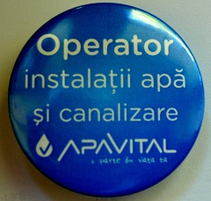
2.4. Centrul de Formare Profesională
Necesitatea fondarii centrului de formare profesionala
Eficientizarea resursei umane prin dobandirea de competente certificate tot mai complexe
Necesitatea companiei de a califica un numar mare de angajati avand competente specifice muncii complexe din domeniul serviciilor de apa si canalizare

Slide 42

2.4. Centrul de Formare Profesională
Necesitatea fondarii centrului de formare profesionala
Necesitatea atragerii de fonduri externe in domeniul formarii profesionale, fonduri care incepusera sa intre masiv in Romania;
Mentinerea companiei la un nivel competitiv, acest lucru neputand sa se intample fara o resursa umana eficienta si constienta de provocari

Slide 43

2.4. Centrul de Formare Profesională
Necesitatea fondarii centrului de formare profesionala
Necesitatea specializarii si perfectionarii angajatilor in functie de cerintele din fisa postului, cerinte aflate in continua schimbare in functie de cerintele legislative si a cerintelor de productivitate/ eficienta

Slide 44

2.4. Centrul de Formare Profesională
Necesitatea fondarii centrului de formare profesionala
Implementarea Sistemului de Management Integrat (2003) ale carui cerinte sunt in continua schimbare si tot mai ridicate, acest lucru stabilind un anume nivel de pregatire pentru resursa umana in sensul eficientei si eficacitatii
Gradul de satisfacere a cerintelor clientilor din ce in ce mai ridicat

Slide 45
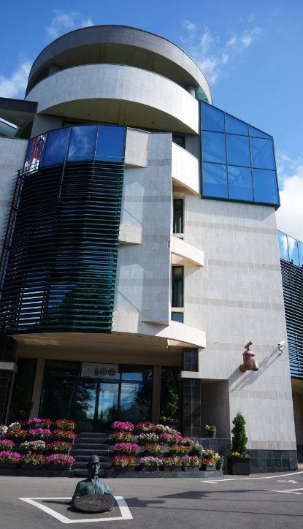
2.4. Centrul de Formare Profesională
Necesitatea fondarii centrului de formare profesionala
Amortizarea efectelor crizei economice a carei evolutie nu putea fi controlata, existand si opinii la unii actori economici conform carora formarea profesionala nu este ceva “ fara de care nu se poate”, directionand fondurile necesare formarii in alte domenii considerate prioritare

Slide 46
2.4. Centrul de Formare Profesională
Necesitatea fondarii centrului de formare profesionala
In anul 2007 incep lucrarile de renovare a unei vechi sali de filtre, lucrari finalizate in anul 2008, prin investitie din fonduri proprii. In anul 2009 a fost finalizata si dotarea cu mobilier si logistica.
Investitia initiala a depasit valoarea de 200.000 euro .
Ulterior au existat dotari de cca 35.000 euro.
In anii 2015 – 2016 au avut loc renovari si recompartimentari , fiind preocupati permanent de utilizarea cat mai eficienta a spatiului.

Slide 47
2.4. Centrul de Formare Profesională
Necesitatea fondarii centrului de formare profesionala
Componenţa spaţiului:
  2 sali de curs - 16 şi 20 de locuri; suprafata 78 mp.
  sala de conferinte – 70 locuri; suprafata 83 mp.
  sala multimedia - 10 locuri; suprafata 30 mp
  sala multifunctionala - 40 locuri; suprafata 40 mp
  sala multifunctionala - 20 locuri ; suprafata 30 mp
  birou formator, suprafata 9 mp
  bucatarie , vestiar, depozit, grupuri sanitare

Slide 48
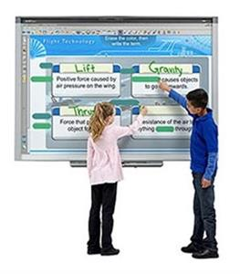

2.4. Centrul de Formare Profesională
Necesitatea fondarii centrului de formare profesionala
  Dotări:
  Multifunctionale ( scanere, copiatore, imprimante)
  Tabla interactive
  Ecran de proiectie
  Laptop cu acces internet (2 buc)
  Calculatoare Desktop si tastatura (9 buc)
  Videoproiectoare ( 3 buc )
  Flipchart-uri ( 3 buc )

Slide 49
2.4. Centrul de Formare Profesională
Cerintele pentru un potential formator
Competențe specifice ale formatorului (formale) :
  Pregătirea formării;
  Realizarea activităților de formare;
  Evaluarea participanților la formare;
  Aplicarea metodelor și tehnicilor speciale de formare.
Competențe opționale:
  Marketing-ul formării;
  Proiectarea programelor de formare;
  Organizarea programelor și a stagiilor de formare;
  Evaluarea, revizuirea și asigurarea calității programelor și a stagiilor de formare.
( standard ocupational COR 242 401 )

Slide 50

2.4. Centrul de Formare Profesională
Cerintele pentru un potential formator
Sa fie pasionat de ceea ce face
Sa fie bun specialist , cu expertiza in domeniul lui,
Sa fie bine documentat atat teoretic cat si practic .

Slide 51

2.4. Centrul de Formare Profesională
Cerintele pentru un potential formator
Sa detina abilitatea de a transmite informatiile catre cursanti intr-un mod prin care acestia sa fie interesati de subiectele discutate si sa retina cat mai mult chiar din momentul prezentarii.
Sa aiba capacitatea de a-i inspira pe ceilalti, prin crearea unei motivatii pentru cursanti astfel incat acestia sa se focalizeze pe obiectivele de invatare, sa-i ajute sa-si identifice si sa-si dezvolte punctele tari in ce priveste competentele si abilitatile pe care le detin

Slide 52

2.4. Centrul de Formare Profesională
Cerintele pentru un potential formator
Sa comunice clar si sa nu existe contradictie intre mesajul verbal si cel nonverbal ;
Sa adapteze mesajul, in functie de tipul audientei si de experienta participantilor;
Sa stie să puna intrebarile potrivite, la momentul potivit şi sa gaseasca modalitati de a pune in practica ce se discuta la curs;
Sa stie sa asculte parerile participantilor, sa nu judece raspunsurile lor si sa accepte ca pot exista si pareri diferite de ale sale;

Slide 53

2.4. Centrul de Formare Profesională
Cerintele pentru un potential formator
Sa detina capacitate de lucru in echipa
Sa fie o persoana bine organizata si sa se incadreaze foarte bine in prezentarea programei de studiu atat ca timp cat si ca informative
Sa aiba capacitatea de a identifica concepte și activități de învățare relevante pentru contextele reale din viața cursanților;

Slide 54

2.4. Centrul de Formare Profesională
Cerintele pentru un potential formator
Să-si imbunatateasca cursul in permanenta , incepand cu analiza nevoilor de training , evaluarea permanenta a cursantilor , un format atractiv si clar al cursului si al continutului informatiilor prezentate, asigurarea materialelor si activitatilor necesare invatarii si pana la interpretarea feedback-urilor primite de la cursanţi.
Sa stie si sa fie pregatit sa asigure continuitatea procesului de training in cazul aparitiei unor situatii neprevazute

Slide 55
2.4. Centrul de Formare Profesională
Modalitati de determinare a mecesitatilor de formare
Procedura de lucru PLO.RU-03 Instruire – Formare profesionala descrie responsabilitățile, autoritatea și metodele utilizate în domeniul formării profesionale, a resursei umane.
Prevederile acestei proceduri se referă la:
  identificarea necesităților de formare și pregătire profesională,
  realizarea formării și pregătirii profesionale,
  evaluarea rezultatelor formării și asigurarea continuității acestui proces pentru întreg personalul din organizație.

Slide 56
2.4. Centrul de Formare Profesională
Modalitati de determinare a mecesitatilor de formare
8.1.5. Desfășurarea activităților de FP se desfășoară în baza unui Necesar de FP stabilit anual.
8.1.5.1. La nivelul fiecarui compartiment, şefii împreună cu Specialistul în formare stabilesc necesarul de FP anual în funcţie de:
- Analiza chestionarelor pentru identificarea nevoii de formare; - Analiza sarcinilor şi descrierea postului;
- Evaluări ale performanţei; - Nivelul indicatorilor de performanţă;
- Implementarea de noi tehnologii, proceduri; - Achiziţii echipamente;
- Planificarea personalului; - Planuri de dezvoltare a carierei.

Slide 57
2.4. Centrul de Formare Profesională
Modalitati de determinare a mecesitatilor de formare
8.1.5.2. Stabilirea necesarului de FP presupune identificarea şi descrierea eventualelor discrepanţe între competenţele unui angajat şi cerinţele locului de muncă.
8.1.5.3. Evaluarea necesarului de formare urmareşte să raspundă la următoarele întrebări:
- Cine are nevoie de instruire? De ce are nevoie de instruire? De care fel de instruire este nevoie?
8.1.5.4. Şefii de compartimente completează formularul Necesar de formare profesională F- 043.2 cu propunerile de FP pentru anul urmator realizând şi o prioritizare a programelor solicitate apoi le supun spre analiză şi aprobare directorului coordonator.

Slide 58
2.5. Planul Anual de Formare Profesională
Cuprins
Elaborarea planului anual de formare profesionala si a bugetului FP
Elaborarea planului cursului
Metode de evaluare finala a cursantilor
Certificarea studiilor

Slide 59
2.5. Planul Anual de Formare Profesională
Elaborarea planului de formare profesionala si a bugetului anual pentru formare
8.1.5.5. Necesarul de FP aprobat va fi transmis catre SRU/Specialistului în formare pentru a se elabora Planul anual de Formare Profesională.
8.1.5.6. Planul anual de formare profesională (anexa la Contractul Colectiv de Muncă) avizat de şeful SRU este supus aprobării Directorului General şi/sau Consiliului de Administratie.
8.1.6. PFP este elaborat de către Specialistul în formare în colaborare cu şefii compartimentelor funcţionale/de producţie ţinându-se cont de obiectivele din Programul de dezvoltare al societătii, obiectivele stabilite la nivelul fiecarui compartiment, rezultatele evaluării personalului, chestionarele pentru identificarea nevoii de formare.

Slide 60
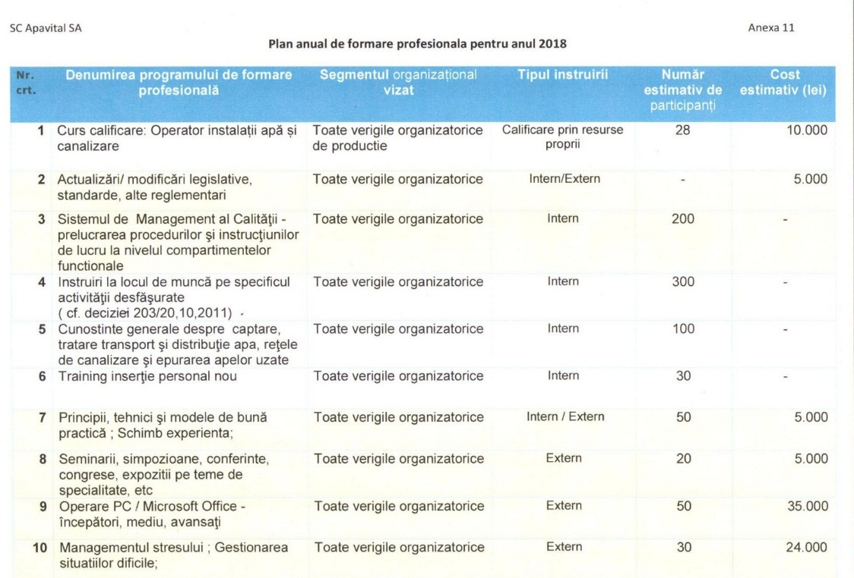
2.5. Planul Anual de Formare Profesională
Elaborarea planului de formare profesionala si a bugetului anual pentru formare

Slide 61
2.5. Planul Anual de Formare Profesională
Elaborarea planului de formare profesionala si a bugetului anual pentru formare
Concomitent cu intocmirea Necesarului de formare profesionala , sefii de compartimente intocmesc si un buget estimativ pentru cursurile solicitate utilizand pentru acest lucru fie preturile de pe internet pentru tipul de curs solicitat , fie preturi cunoscute pe piata FP, fie consultandu-se cu specialistul in achizitii care se ocupa de formare profesionala.

Slide 62
2.5. Planul Anual de Formare Profesională
Elaborarea planului de formare profesionala si a bugetului anual pentru formare
Ce pasi facem pentru elaborarea Planului anual de formare profesionala:
Se incepe cu analiza necesarului de formare primit de la fiecare compartiment functional; vor fi urmarite programele cerute de mai multe compartimente cat si cele singulare care vor fi analizate in functie de gradul lor de prioritate.
Analiza programelor de formare care au fost prinse in planul curent dar nu au fost realizate din motive obiective
Analiza nevoilor de formare profesionala reprezentate de instruiri SMI – proceduri si instructiuni de lucru
Analiza nevoilor de formare care privesc fie grupuri tinta mai mari fie chiar intreg personalul angajat

Slide 63
2.5. Planul Anual de Formare Profesională
Elaborarea planului cursului
Redactarea unui plan de curs este o etapă importantă a modelării programului de formare profesională.
Pentru a traduce obiectivele programului într-o sesiune de pregătire care poate fi aplicată, este recomandată dezvoltarea unui plan de curs .

Slide 64
2.5. Planul Anual de Formare Profesională
Elaborarea planului cursului
Planul cursului trebuie să specifice:
• Conținutul care trebuie acoperit,
• Secvenţierea activităților,
• Selectarea sau modelarea mijloacelor de pregătire,
• Selectarea sau dezvoltarea unor exerciții experimentale (sau ambele)
• Programarea și planificarea fiecărei activități,
• Selectarea metodei de instruire care va fi folosită,
• Numărul și tipul de elemente de evaluare care vor fi folosite

Slide 65
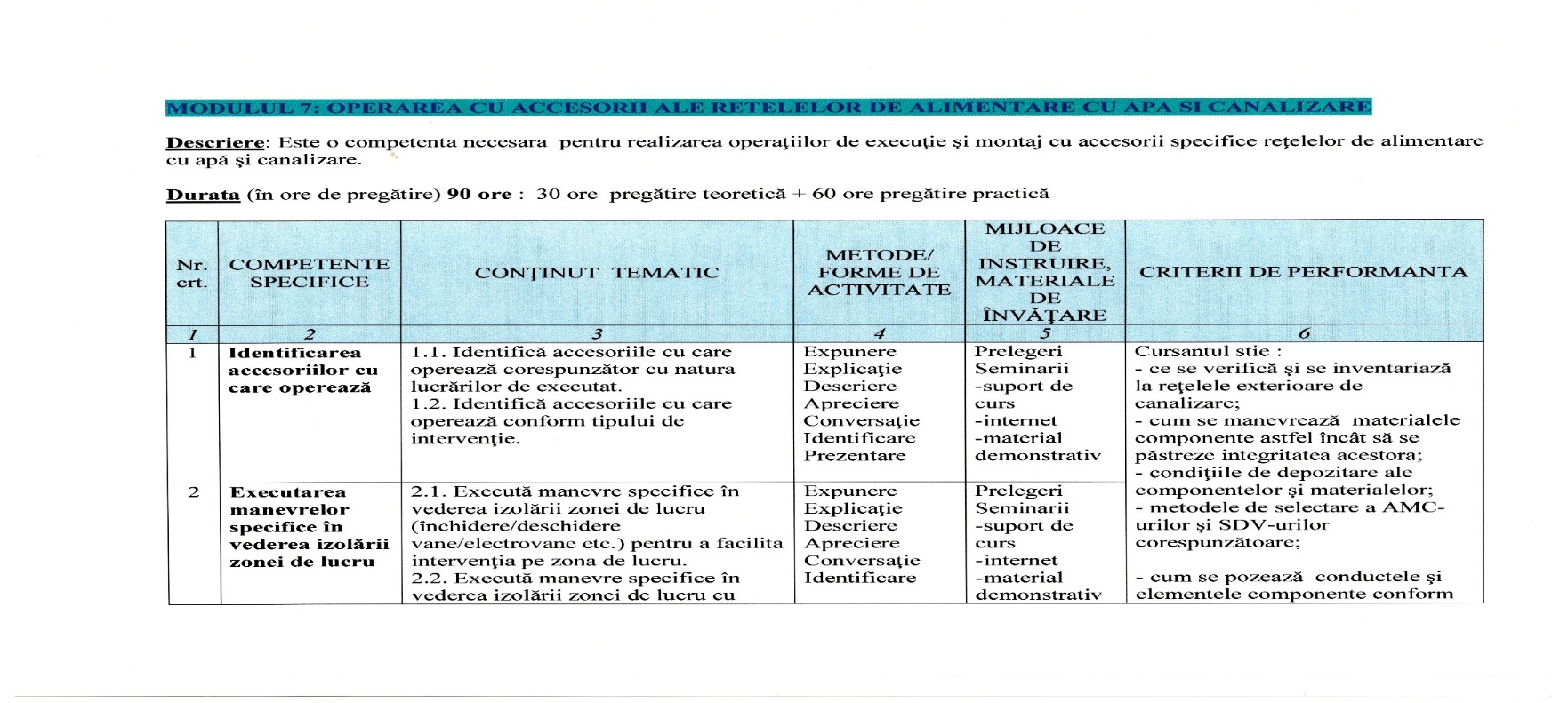
2.5. Planul Anual de Formare Profesională
Elaborarea planului cursului. Programa cursului

Slide 66
2.5. Planul Anual de Formare Profesională
Metode de evaluare finala a cursantilor
Modalitati de evaluare a participantilor la programul de formare profesionala.
Scopul este acela de a obtine informatii despre rezultatele programului de formare continua si de a folosi aceste informatii pentru a analiza cat de eficace este programul si cum se poate imbunatati.

Slide 67
2.5. Planul Anual de Formare Profesională
Metode de evaluare finala a cursantilor
Evaluare finală (se prezintă separat pe probe - scrisă, orală, practică - dacă este cazul)
Evaluare finală a participanţilor la programul de formare se realizează printr-o proba teoretică şi una practică.
Proba teoretică este susţinută în scris, fiind de tip grila. Testul va conţine 20 de întrebări cu unul, două sau trei răspunsuri corecte. Vor fi intocmite 5 variante de subiecte din care se va extrage o varianta inainte de inceperea examenului.
Proba practică –cursantii vor executa practic proba inscrisa pe biletul extras conceput special pentru aceasta proba. Vor fi concepute minim atatea bilete cati absolventi sunt, plus inca un bilet.

Slide 68
2.5. Planul Anual de Formare Profesională
Metode de evaluare finala a cursantilor
Criteriile minimale de absolvire stabilite de metodologia actuală sunt:
  Conform art. 14 din Metodologia de certificare, nota minimă de promovare a probei practice este 6 (sase). Nota de la proba practică nu poate fi contestată.
  Nota minimă pentru promovarea probei scrise de tip grila este 5 (cinci). (art. 15)
  Media minimă la cele două probe pentru a promova cursul este (6 sase).
Evaluarea finală se susţine în faţa unei comisii stabilite de CNFPA.
Pentru fiecare probă, notarea se face independent de cei doi membri ai comisiei de examinare, cu excepţia presedintelui, notele fiind consemnate în foaia de notare. Nota finală reprezintă media aritmetică a notelor acordate si este consemnată în catalogul de examen, care se completează în dublu exemplar.

Slide 69
2.5. Planul Anual de Formare Profesională
Metode de evaluare finala a cursantilor
8.1.14. Evaluarea are loc atât pe parcursul desfaşurării cursului cât şi la finalul cursului printr-o testare în forma scrisă (de regula un chestionar tip grilă). Datele privind evaluarea se înscriu în formularele specifice.
8.1.20. După finalizarea cursului urmează o perioadă de monitorizare a activităţii cursanţilor pentru a se vedea dacă:
  se aplică în practică noile cunoştinţe
  instruirea a fost o soluţie eficientă ca şi cost
  cursantul şi-a îmbunătăţit nivelul indicatorilor de performanţă
  sunt necesare măsuri ulterioare instruirii.
Resposabilitatea aceste activitati revine şefilor direcţi ai cursanţilor.

Slide 70
2.5. Planul Anual de Formare Profesională
Metode de evaluare finala a cursantilor
In domeniul formarii profesionale problema evaluarii cursantilor este mai complexa si mai dificila deoarece:
rezultatele activitatii de instruire nu se oglindesc numai prin cele imediate, observabile si masurabile ci si prin modificari calitative sesizabile in timp;
este greu de delimitat influentele exercitate asupra individului de catre actul de instruire de cele exercitate de alti factori (societate, mediu etc.);
oricum, efectele calitative ale activitatii de instruire se materializeaza in viata - in practica, deci si in afara institutiei care a realizat instruirea.

Slide 71
2.5. Planul Anual de Formare Profesională
Metode de evaluare finala a cursantilor
In concluzie:
exista o evaluare imediata prin testare in scris , care poate fi sau nu poate fi edificatoare si o evaluare ulterioara, pe parcursul a cateva luni chiar pana la un an de la finalizarea cursului ca modalitate de procesare a informatiilor noi si corelare cu atributiile specifice fiecarui cursant, acestea variind substantial de la cursant la cursant.

Slide 72
2.5. Planul Anual de Formare Profesională
Metode de evaluare finala a cursantilor
In literatura de specialitate gasim mentionat ca metoda de follow up:
Transferul materialului la locul de muncă este vital pentru succesul eforturilor de dezvoltare a resurselor umane. Transferul poate lua forme diferite:
Transferul pozitiv are loc atunci când performanța muncii se îmbunătățește ca rezultat al pregătirii.
Transferul zero are loc atunci când nu există nicio schimbare în performanța muncii ca efect al învățării.
Transferul negativ apare atunci când performanța muncii scade ca rezultat al pregătirii.

Slide 73
2.5. Planul Anual de Formare Profesională
Metode de evaluare finala a cursantilor
Putem concluziona ca evaluarea anuala a angajatilor reflecta si eficacitatea programelor de instruire .
Ce se intampla daca rezultatele nu sunt conform asteptarilor?
  Ar trebui identificate in mod clar cauzele acestor rezultate .
  De obicei angajatul va fi propus pentru un nou program de instruire.
  Daca nici in acest caz nu se observa un transfer pozitiv in urma procesului de instruire se poate ajunge chiar si la schimbarea atributiilor de serviciu sau a locului de munca .

Slide 74
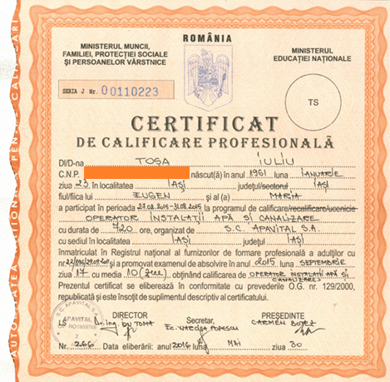
2.5. Planul Anual de Formare Profesională
Certificarea studiilor ; Gradul de recunoastere a certificatelor eliberate
Certificatele de calificare eliberate de Apavital in calitate de furnizor de formare profesionala sunt valabile in toata Uniunea Europeana.
Pana la data curenta Apavital a emis 335 certificate de calificare pentru 4 cursuri autorizate ANC.

Slide 75
Modulul 2: Resurse Umane
Lector: Oana Fântânaru
Serviciu Resurse Umane

Slide 76
Cuprins
Gestionarea şi actualizarea dosarelor de personal
Evidenţa mişcărilor de personal
Întocmirea şi eliberarea actelor, la cerere
Întocmirea şi/sau actualizarea de Rapoarte, Statistici, şi a altor documente interne (Manualul Angajatului, Bilanţul Social)

Slide 77
Gestionarea dosarelor de personal
Verificarea actelor pentru conformitate
Îndosarierea actelor şi a documentelor ce evidenţiază pregătirea şi activitatea profesională a angajatului pe tot parcursul derulării raporturilor de muncă (Acte stare civilă, Diplome, Contracte de muncă, Fişe de post, Acte adiţionale, Decizii, etc)

Slide 78
Evidenţa mişcărilor de personal
Întocmirea documentelor de angajare, mişcare de personal şi de încetare a raporturilor de muncă
Actualizarea în termen a Registrului Electronic de Evidenţă a Salariaţilor
Actualizarea bazei de date a salariaţilor şi armonizarea acesteia cu necesităţile de moment ale companiei

Slide 79
Întocmirea şi eliberarea actelor, la cerere
Dosare de pensionare & dosare de urmaş
Adeverinţe
Copii acte conform cu originalul
Extras Revisal

Slide 80
Întocmirea şi/sau actualizarea de Rapoarte, Statistici, şi a altor documente interne (Manualul Angajatului, Bilanţul Social)
Statistici referitoare la mişcări de personal (pe categorii profesionale, intervale de vârstă, vechime, etc)
Bilanţul Social (evidenţa pe 3 ani consecutivi a unor indicatori economico - financiari şi de personal)
Manualul Angajatului

Slide 81
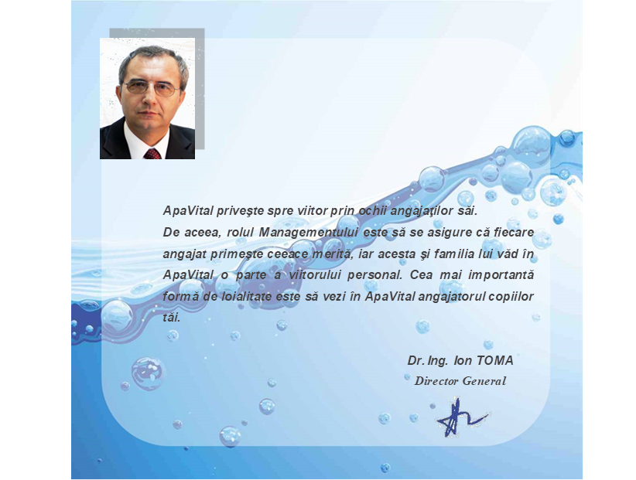
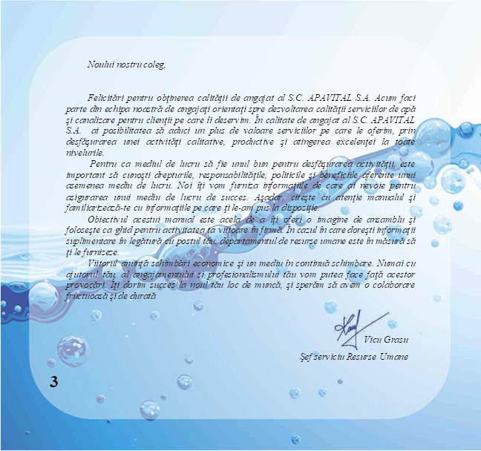
Manualul Angajatului
Proiectul SDC-ADA “Consolidarea cadrului instituțional în sectorul alimentării cu apă și sanitație din Republica Moldova”

Slide 82
Rolul Manualului:
Promovarea
Pachetului de beneficii oferit de SC APAVITAL
Imaginii & culturii organizaţionale ale companiei

Slide 83
Necesităţi şi beneficii aduse de Manualul Angajatului, atât noului angajat cât şi societăţii
SC APAVITAL S.A
promovarea culturii organizaţionale a companiei
informarea viitorului angajat cu privire la pachetul de beneficii oferit de către societate
insuflarea unor norme comportamentale
crearea premiselor unei relaţii transparente, de tipul win-win
Angajat
cunoaşterea beneficiilor financiare şi non-financiare
nevoia de dezvoltare
identificarea individului cu cultura organizaţională

Slide 84
Modul 2: Resurse Umane
2.7. Gestiunea timpului lucrat
Lector: Ion Morariu
Serviciu Resurse Umane

Slide 85
2.7. GESTIUNEA TIMPULUI LUCRAT
Cuprins
Legislatie - Codul Muncii
- Contractul Colectiv de Munca
- Regulamemtul Intern
Implementare - Aplicatie in X-cel realizat de Serviciul IT si SRU
- Instruire personal
Rezultate - Punerea in aplicare a prevederilor din Codul Muncii
- Realizarea operativa si corecta a pontajului si astatului de plata

Slide 86
Legislatie
Modificarea Codului Muncii prin Ordonanta de urgenta nr. 53/4.08.2017 care stabileste : -“obligatia de a tine la locul de munca evidenta orelor de munca prestate zilnic de fiecare salariat, cu evidentierea orei de incepere si a celei de safarsit a programului de lucru si de a supune controlul inspectorilor de munca aceasta evidenta, ori de cate ori se solicita acest lucru.”
Prevederi ale Codului Muncii din care amintim:
- Repartizarea timpului de munca in cadrul saptamanii este, de regula uniforma, de 8 ore pe zi timp de 5 zile cu doua zile de repaos consecutive;
- Durata zilnica a timpului de munca de 12 ore de lucru va fi urmata 24 de ore libere;
- Prevedri cu privire ca acordarea concediului de odihna, medical, maternitate, fara salar etc.
Prevederile Codului muncii sunt prevazute in Contractul Colectiv de Munca si in Regulament intern ca conditii minimale.

Slide 87
Prevederi ale Codului Muncii cu privire la cu privire la:
Orele suplimentare din cursul saptamanii - Orele lucrate peste programul de munca in cursul saptamanii sunt considerate ore suplimentare. Ele se compenseaza cu timp liber platit in urmatoarele 60 zile, iar in cazul in care nu sunt acordate ore libere, aceste se platesc cu un spor de 100%;
Munca in zilele de weekend – Pentru orele prestate in zilele de sambata si duminica se acorda obligatoriu doua zile (48 ore) consecutive libere si se platesc cu un spor de 100%;
Munca in Sarbatori legale- In anul 2018 au fost de14 sarbatori legale. Plata acestor ore se efectueaza similar cu plata muncii in weekend cu timp liber acordat si plata cu un spor de 100%;
Organizarea schimburilor – La locurile de munca cu foc continuu activitatea se desfasoara in schimburi de cate 12 ore. Dupa o durata a lucrului de 12 ore se acorda un timp liber de 24 de ore. Si in acest caz este obligatoriu incadrarea in numarul maxim de ore admis respective de 48 ore pe saptamana;
Orele de noapte- Munca prestata in schimburi, intre orele 22:00-6:00, este considerate munca de noapte, iar pentru aceste ore se acorda un spor de 25%;
Concediu de odihnă – In Codul Muncii sunt prevazute minim 20 zile de concediu de odihna. SC APAVITAL Iasi acorda un numar de 25 zile de concediu de odihna. Acesta se poate acorda in trei transe din care prima transa este de 10 zile, primind cu acest prilej si prima de vacanta de 1450 lei;
Concediu de boală- Primele 10 zile sunt platite de angajator, iar restul de zile sunt platite de catre CAS. Procentul de plata este stabilit functie de diagnostic;
Contractul Colectiv de Munca prevede 5 zile libereplatite pentru: casatorie salariat sau al unui copil al salariatului, nastere copil, deces sot, sotie copil, parintilor. Pentru deces frati bunici surori se acorda 3 zile libere platite.

Slide 88
Implementare
- Salariatul se prezinta la servici conform CCM: 7:00;
- Sef UI inregistreza ora de incepre a in evidenta orelor de munca;
- La terminarea programului de lucru sef UI inregistreaza ora terminarea programului de lucru : Ex. 15:30 corespunzator unui program de 8 ore/zi;
- Saptamanal salariatul si seful UI confirma orele de munca efectuate de fiecare salariat;
- Evidenta se arhiveaza la seful UI urmand a fi prezentata organelor abilitate pentru verificare si control;
- La sfarsitul lunii pe baza evidentei orelor de munca se genereaza pontajul lunar.

Slide 89
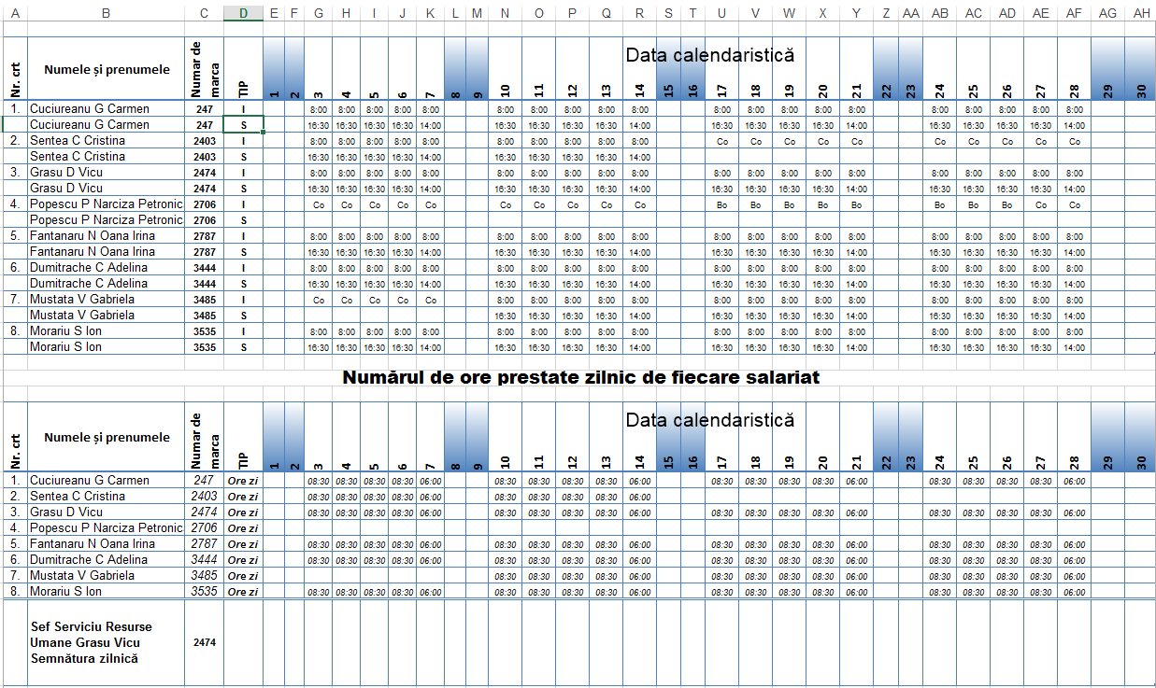
Evidenta zilnica efectuata se sef unitate ierarhica:

Slide 90
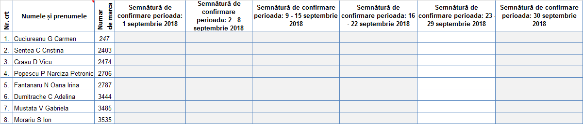
Lista de semnaturi saptamanala

Slide 91
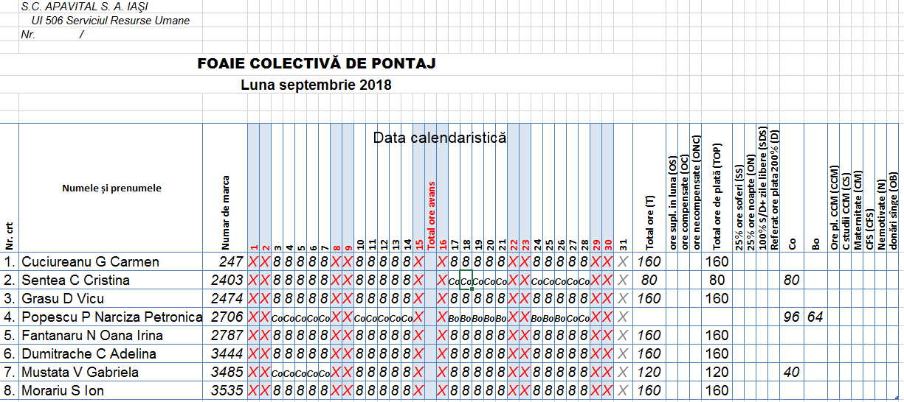
Rezultate - crearea posibiltatii transparente de verificare a
timpului de munca;
- intocmirea corecta a pontajului, document care
stau la baza statelor de plata.

